Slide 1

AppLearnEnglish
Ứng dụng Học Tiếng Anh Tích Hợp AI
Giảng viên Hướng dẫn
Nhóm Phát triển
Thầy Nguyễn Văn Cường
Lê Đức Vũ (MSSV 23010608) – Backend & Database
Nguyễn Khánh Duy (MSSV 22010361) – Frontend

Slide 2












Mục Tiêu & Tổng Quan Dự Án
Luyện Kỹ Năng Nghe
Luyện Kỹ Năng Nói
Bài nghe đa dạng, từ cơ bản đến nâng cao.
Chatbot AI hỗ trợ hội thoại, đánh giá phát âm.
Chatbot AI Hội Thoại
Luyện Kỹ Năng Đọc
Luyện tập giao tiếp tiếng Anh tự nhiên 24/7.
Bài đọc với từ vựng chuyên sâu và bài tập trắc nghiệm.
Học Tập Chủ Động
Luyện Kỹ Năng Viết
Học từ vựng qua Flashcard, làm Quiz tương tác.
AI chấm điểm ngữ pháp, cấu trúc câu và từ vựng.
AppLearnEnglish là nền tảng học tập toàn diện, tập trung vào 4 kỹ năng cốt lõi với sự hỗ trợ đắc lực từ công nghệ AI, cung cấp phản hồi tức thì và chính xác.

Slide 3






Công Nghệ & Kiến Trúc Hệ Thống
Frontend: Flutter
Backend: FastAPI (Python)
Database: Firebase Firestore
Xây dựng giao diện đa nền tảng (iOS, Android) với hiệu năng cao.
Framework hiệu suất cao, dễ dàng tích hợp các mô hình AI/ML.
Cơ sở dữ liệu NoSQL linh hoạt, đồng bộ hóa real-time.
Storage: Cloudinary
AI Engine: GPT / Generative AI
Quản lý và tối ưu hóa tài nguyên media (ảnh, audio) cho ứng dụng.
Sử dụng OpenAI GPT hoặc Google Generative AI cho các tác vụ đánh giá và hội thoại.
Flutter
Giao diện đa nền tảng
AI (GPT)
Kiến trúc hệ thống
FastAPI
Dịch vụ sinh văn bản
API & xử lý nghiệp vụ
Cloudinary
Firestore
Quản lý media
Lưu trữ NoSQL

Slide 4

Phân Quyền & Tính Năng Chính
Giao Diện Admin
Quản lý Quiz: Thêm, sửa, xóa bài kiểm tra.
Quản lý Từ vựng: Cập nhật chủ đề và từ mới.
Quản lý Người dùng & Báo cáo tiến độ.
Cài đặt Hệ thống & Tùy chỉnh AI.
Giao Diện User
Học Flashcard: Luyện từ vựng theo chủ đề.
Làm Quiz: Kiểm tra kiến thức đã học.
Luyện Nói/Viết: Thực hành 4 kỹ năng với AI.
AI Chat: Trò chuyện và học từ mới trong ngữ cảnh.
Hệ thống được chia rõ ràng thành 2 module giao diện: layouts_admin.dart cho quản trị và layouts_main.dart cho người dùng cuối, đảm bảo tính bảo mật và trải nghiệm người dùng tối ưu.

Slide 5
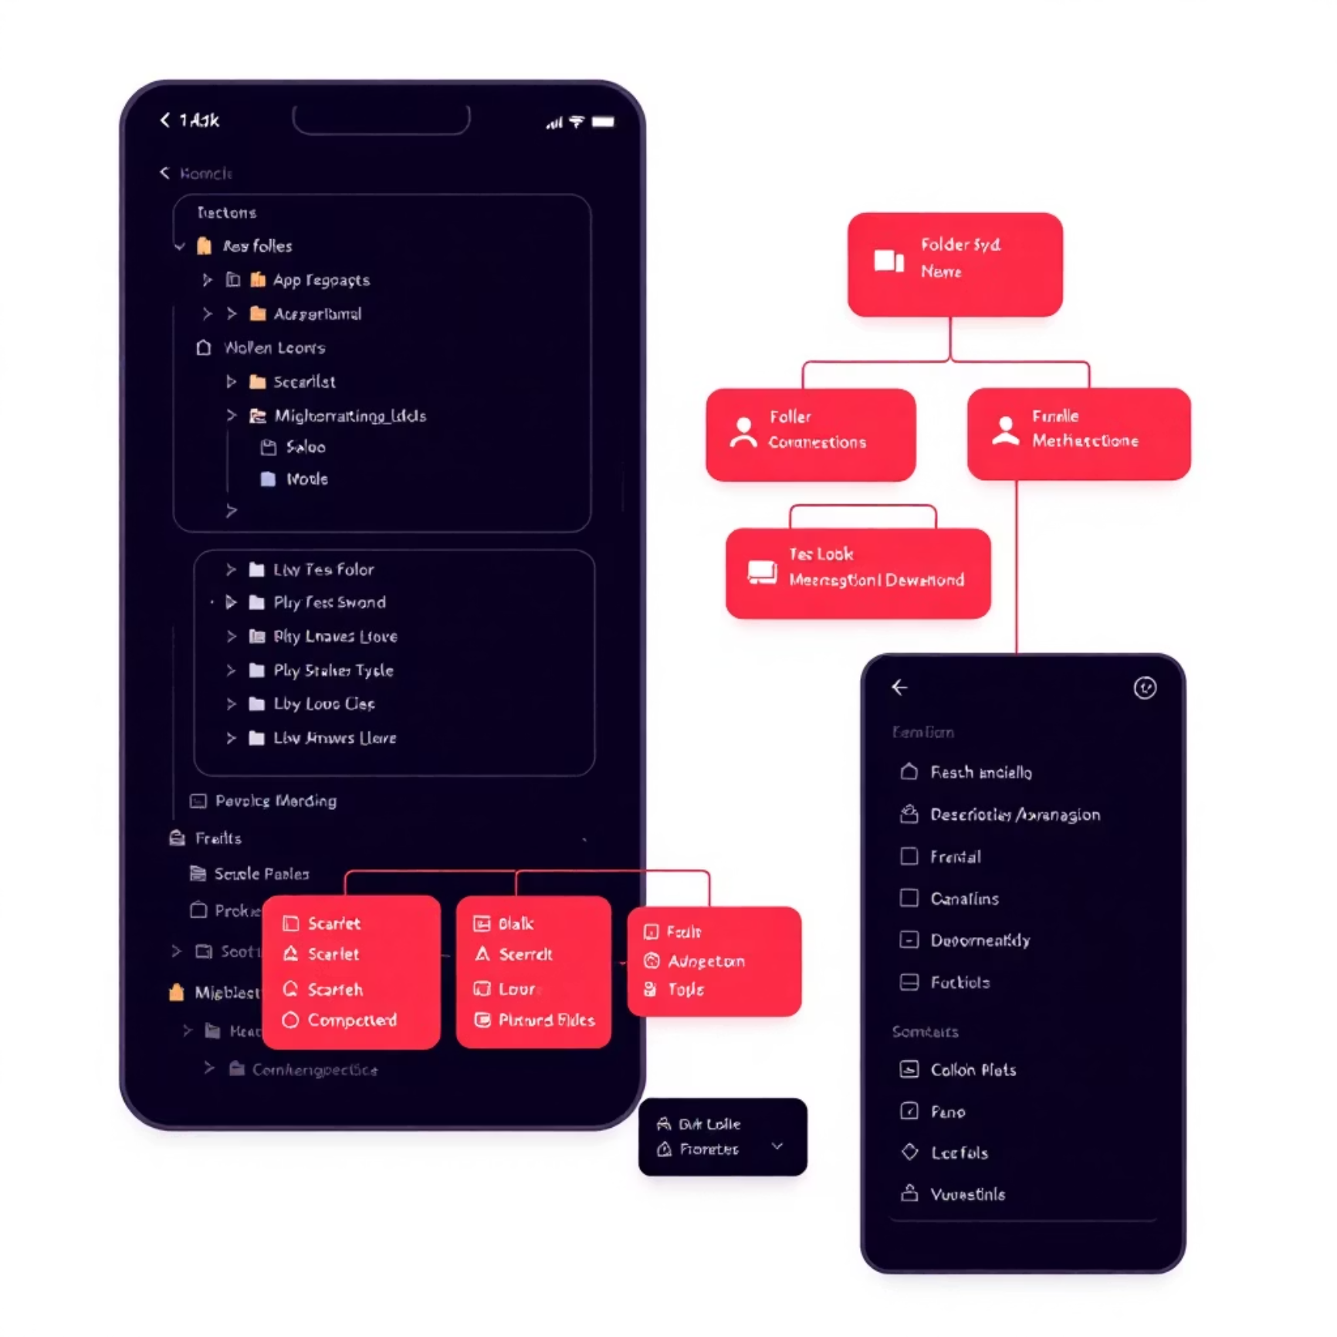





Cấu Trúc Thư Mục Frontend (Flutter)
lib/admin
Chứa các màn hình quản lý (quiz, vocab, report, user) chỉ dành cho quản trị viên.
lib/screens
Giao diện người dùng cơ bản, màn hình Đăng nhập/Đăng ký.
lib/state/skills
Các module luyện kỹ năng chi tiết (listening, speaking, writing), bao gồm ai_chat_screen.dart.
lib/config
Cài đặt cấu hình ứng dụng, tích hợp Firebase SDK.
lib/data
Chứa dữ liệu mẫu ban đầu (seed_quizzes, seed_vocabulary) phục vụ quá trình phát triển và khởi tạo.
Việc phân chia thư mục rõ ràng giúp việc mở rộng và bảo trì code dễ dàng hơn.

Slide 6
Backend Development: FastAPI API
Các API Chính Xử Lý Tác Vụ Lớn
Code Snippet: Xử Lý Audio Speaking
Nhóm API
Chức năng
@app.post("/evaluate/speaking")async def evaluate_speaking(file: UploadFile = File(...)): # 1. Save file to Cloudinary # 2. Transcribe audio to text # 3. Call AI evaluation service score, feedback = ai_evaluate(text) return {"score": score, "feedback": feedback}
/auth/register, /auth/login
Xác thực người dùng (JWT Token).
/vocab/topics CRUD
Quản lý chủ đề từ vựng (Create, Read, Update, Delete).
/evaluate/speaking
Xử lý upload audio, gửi AI đánh giá, trả về điểm số.
/evaluate/writing
Gửi nội dung bài viết, nhận phản hồi và điểm từ AI.
/chat
API giao tiếp hai chiều với AI Chatbot.
File chính của hệ thống backend là main.py, nằm trong thư mục AI_BACKEND/.

Slide 7
Cấu Trúc Cơ Sở Dữ Liệu Firestore
Users (Người dùng)
Vocabulary_topics (Chủ đề Từ vựng)
Quizzes, Skills, Chats, Reports
Lưu trữ thông tin cá nhân, tiến độ học tập (điểm, thời gian), và các thiết lập tài khoản.
Tổ chức từ vựng theo các chủ đề: Animals, Food, School, Travel. Mỗi chủ đề chứa danh sách từ chi tiết.
Các collection này lưu trữ dữ liệu động: kết quả quiz, nội dung hội thoại AI, và các báo cáo cần thiết.
Ví Dụ Document Vocabulary_topics:
{ "name": "Animals", "description": "Các con vật thường gặp", "words": { "w1": { "en": "dog", "vi": "con chó", "audio": "cloudinary_url_dog_audio", "image": "cloudinary_url_dog_image" } }}

Slide 8
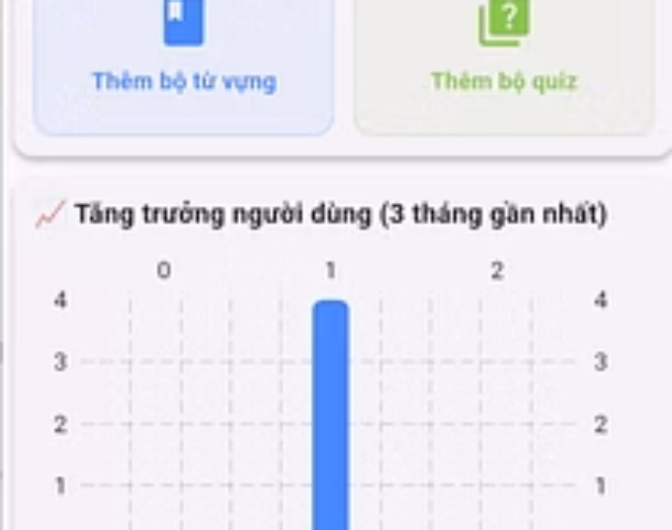
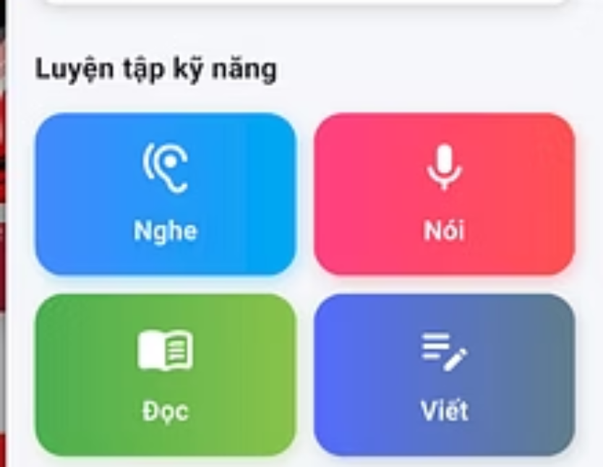
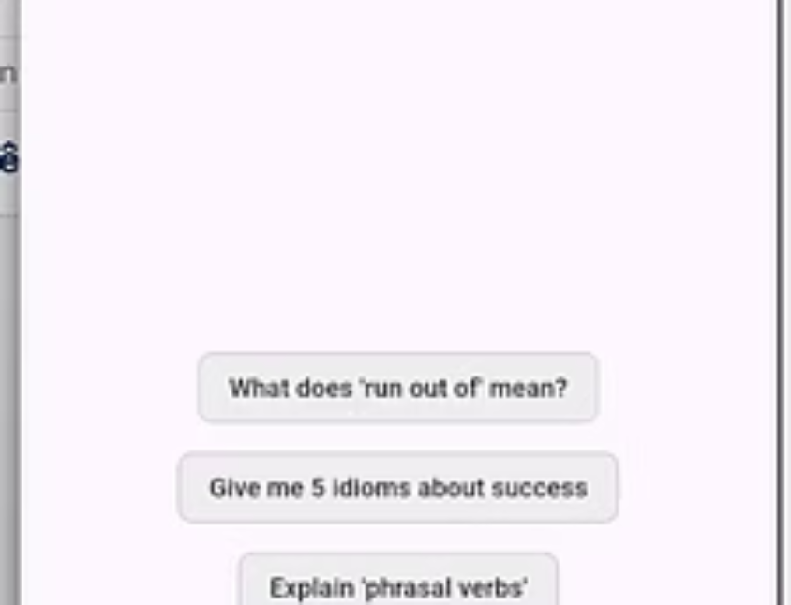
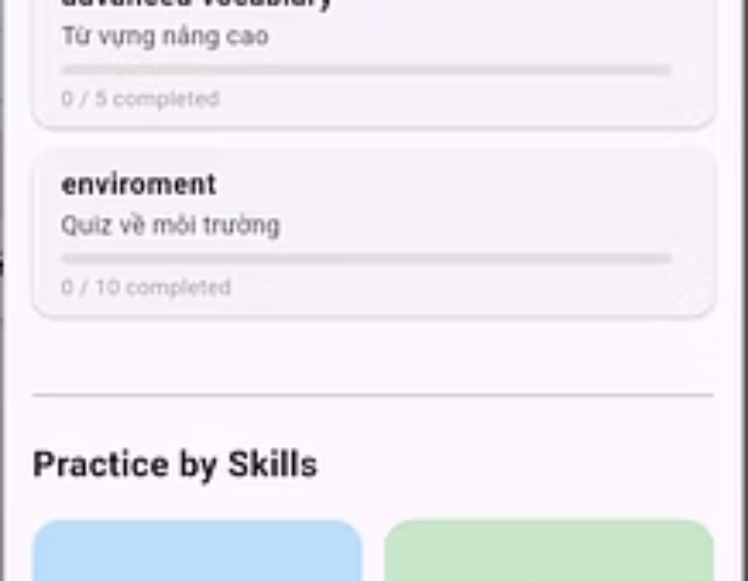
Giao Diện Tiêu Biểu & Trải Nghiệm Người Dùng
Admin Dashboard
User Learning Interface
Cung cấp cái nhìn tổng quan về hệ thống: thống kê số lượng người học, số quiz đã tạo, và hiệu suất học tập chung.
Tập trung vào trải nghiệm học tập: trực quan, tối giản, và khuyến khích tương tác cao.
Quiz Manager & Vocabulary Manager
Flashcard, Speaking Practice, Writing Screen, AI Chat

Slide 9








Tích Hợp AI & Cơ Chế Đánh Giá Kỹ Năng
Input Audio/Text
Xử Lý & Gửi AI
Người dùng ghi âm bài nói hoặc nhập bài viết.
Audio được chuyển thành văn bản (Speech-to-Text), sau đó gửi đến AI.
Điểm & Phản Hồi
AI Đánh Giá
Điểm số (0–100) và feedback cải thiện được trả về tức thì.
AI phân tích dựa trên prompt, chấm điểm và tạo phản hồi chi tiết.
Prompt mẫu gửi AI:
"You are an English evaluator. Score from 0–100 and give feedback on pronunciation, fluency, and content (Speaking), or grammar, vocabulary range, and coherence (Writing)."

Slide 10





Kết Luận & Định Hướng Phát Triển Tương Lai
Triển Khai Bản Beta
Mở rộng người dùng nội bộ để thu thập phản hồi và thử nghiệm quy mô lớn.
Feedback Real-time & Lịch Sử Học
Nâng cấp cơ chế phản hồi để hỗ trợ học tập tức thời và lưu trữ tiến trình chi tiết.
Nâng Cấp Giao Diện
Tối ưu hóa UI/UX để mang lại trải nghiệm học tập trực quan và hấp dẫn hơn nữa.
AppLearnEnglish đã chứng minh tính khả thi trong việc ứng dụng AI để hỗ trợ luyện 4 kỹ năng tiếng Anh một cách hiệu quả, tự động hóa quy trình chấm điểm và phản hồi.

